Slide 1

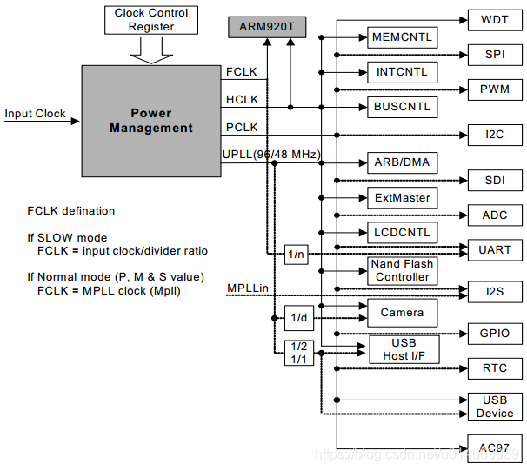
电源与时钟
复位电路
键盘中断
JATG接口
S3C2440里有两个PLL：MPLL和UPLL，MPLL用来产生FCLK，HCLK，PCLK的高频工作时钟，UPLL用来为USB提供工作频率。
其中FCLK主要为ARM920T内核提供工作频率
HCLK主要为S3C2440 AHB总线（Advanced High performance Bus）上挂接硬件提供工作频率，AHB总线主要挂接有内存，NAND，LCD控制器等硬件
PCLK主要为APB总线提供工作频率，由图所示，APB总线主要挂接UART串口，Watchdog等硬件控制器。

Slide 2
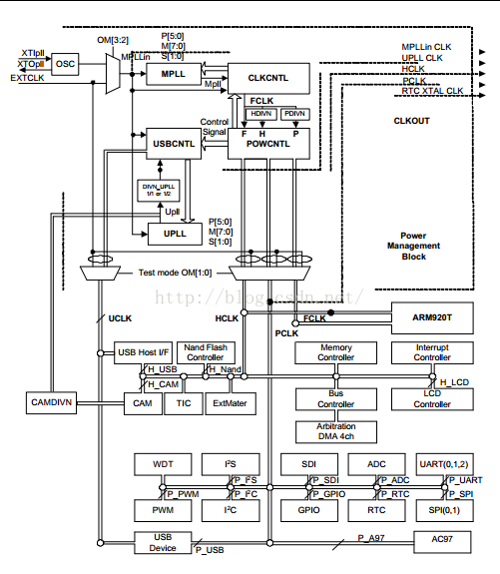
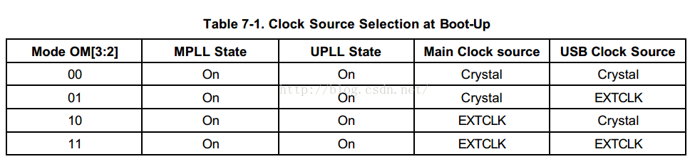
电源与时钟
复位电路
键盘中断
JATG接口
（1）时钟源通过OM[3:2]引脚共同选择，对应选择方式如下表。在硬件上，已经将这两个管脚接地，即选择晶振输入，开启两个PLL。
（2）设置分频系数：
CLKDIVN = 0x05; // FCLK:HCLK:PCLK=1:4:8
（3）设置MPLL得到500MHZ频率
对于MPLLCON寄存器，[19:12]为MDIV，[9:4]为PDIV，[1:0]为SDIV
有如下计算公式：
S3C2440: MPLL(FCLK) = (2 * m * Fin)/(p * 2^s)
其中: m = MDIV + 8, p = PDIV + 2, s = SDIV
对于本开发板，Fin = 12MHz

Slide 3
电源与时钟
复位电路
键盘中断
JATG接口
外部振荡器电路由12MHz晶振和2个15pF的微调电容组成，
12MHz的时钟信号经过片内的PLL倍频可以达到203MHz。

Slide 4
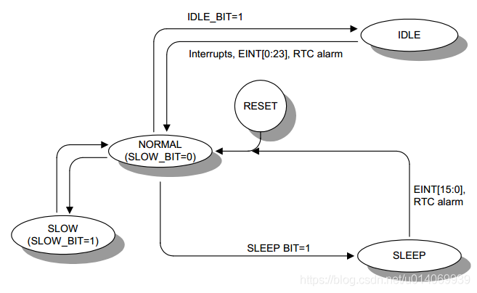
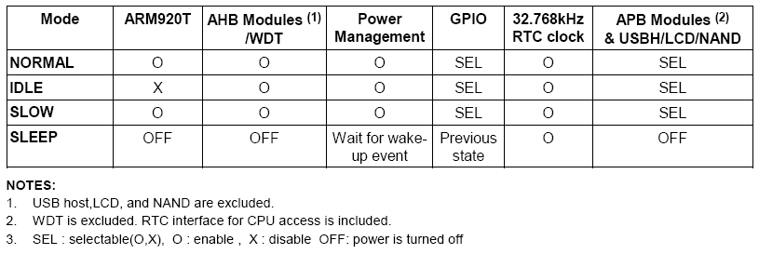
电源与时钟
复位电路
键盘中断
JATG接口
正常模式： 在正常模式下，所有外设和基本块，包括电源管理块、CPU核心、总线控制器、内存控制器、中断控制器、DMA和外部主机都可以完全运行。但是，除了基本模块外，每个外围设备的时钟都可以通过软件选择性地停止，以降低功耗。 空闲模式：在空闲模式下，除总线控制器、内存控制器、中断控制器和电源管理块外，CPU核心时钟停止。要退出空闲模式，应激活EINT[23:0]、RTC报警中断或其他中断。(EINT在GPIO模块打开之前不可用)。 慢速模式：在慢模式下，可以通过应用慢时钟和不使用锁相环来降低功耗。FCLK是没有锁相环的输入时钟(XTIpll或EXTCLK)的divide_by_n的频率。分频比由CLKSLOW控制寄存器和CLKDIVN控制寄存器中的SLOW_VAL决定。 休眠模式：这个模块断开了内部电源。因此，在这种模式下，除了唤醒逻辑之外，没有由于CPU和内部逻辑而导致的功耗。激活睡眠模式需要两个独立的电源。两个电源中的一个为唤醒逻辑提供电源。另一个提供包括CPU在内的其他内部逻辑电源。在休眠模式下，CPU和内部逻辑的电源将被关闭，保持唤醒逻辑的电源。休眠模式下的唤醒可以通过EINT[15:0]或RTC报警中断来发出。

Slide 5
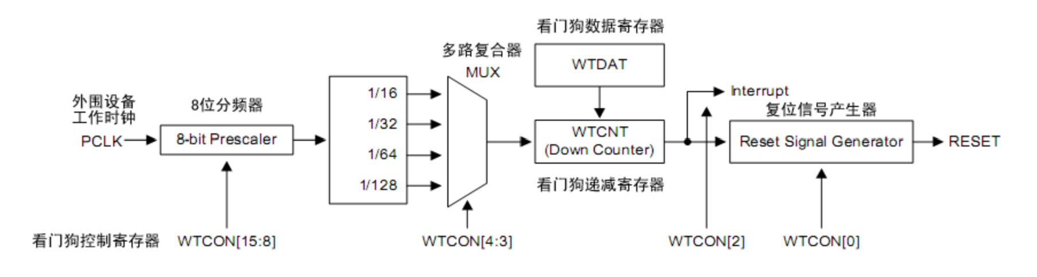
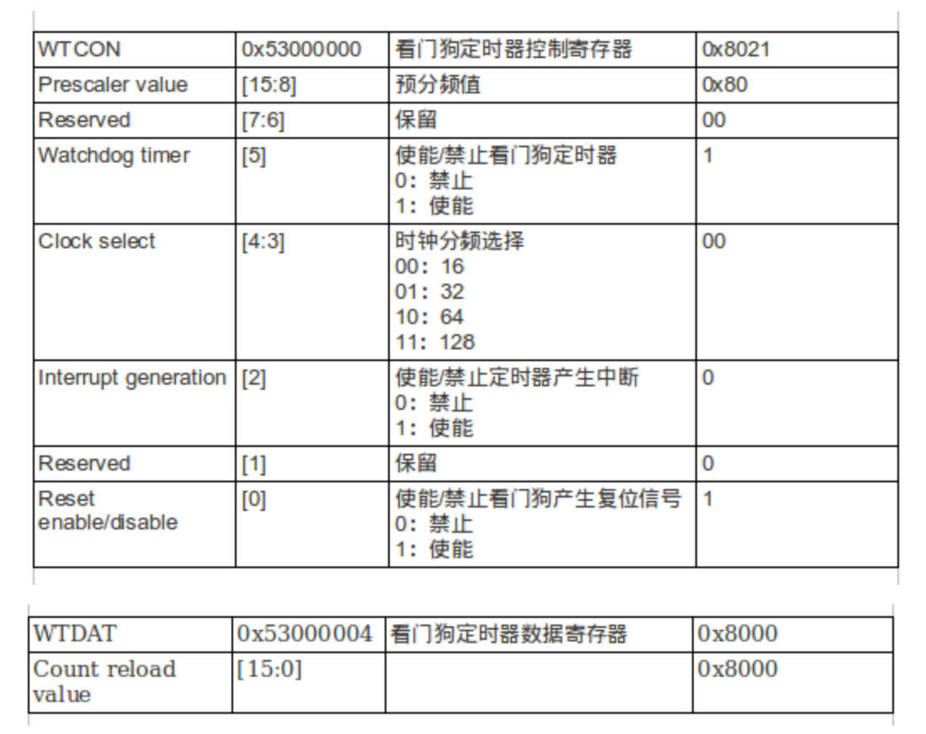
电源与时钟
复位电路
键盘中断
JATG接口
看门狗电路采用PCLK作为时钟源，PCLK通过两个分频器之后才是看门狗定时器的工作时钟。那看门狗定时器的时钟有如下计算公式： t_watchdog= 1/[ PCLK / (Prescaler value + 1) / Division_factor ] prescaler value和division factor的取值是通过看门狗的控制寄存器WTCN来设置的，prescaler value取值范围为0~255，division factor取值有16、32、64和128。 S3C2440看门狗定时器如果是作为普通定时器来使用的话，WTCNT降为0时它可以产生定时器中断。如果是作为看门狗来使用的话，WTCNT降为0时它会产生128个PCLK周期的复位信号。 寄存器定义如右图：

Slide 6
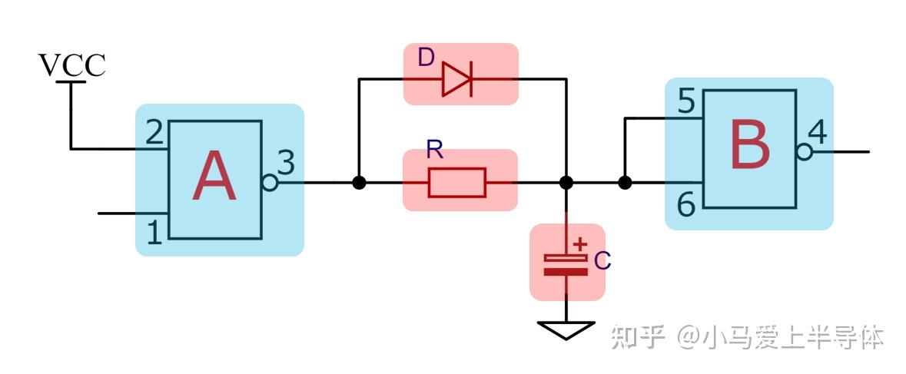
电源与时钟
复位电路
键盘中断
JATG接口
当我们给第1引脚一个低电平，也就是喂狗的时候，A与非门输出高电平，此时电容C两端开始充电。同时，与非门B的两个输入端电平为高，那么输出端第4引脚就为低电平，不产生复位动作。
喂狗操作完毕之后，第1引脚为高电平，那么，A与非门输出低电平，此时电容C开始放电，当电容C的电量低于阈值时，第五，六引脚电平为低，则第4引脚输出高电平，产生复位。
我们需要操作的是在电容C放电至阈值的时间段内给第1引脚一个低电平，也就是喂狗操作，保证第4引脚持续输出低电平，这样就实现了看门狗对电路的监控功能。
看门狗电路硬件原理图
（它由两个与非门外加阻容器件串联而成）

Slide 7
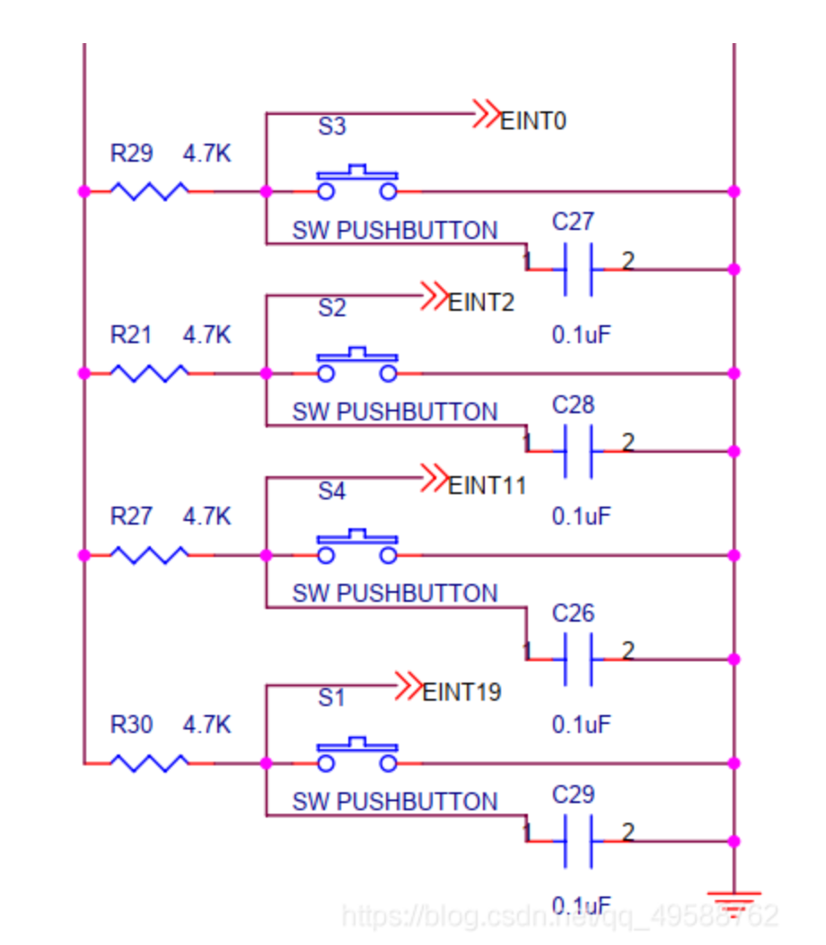
电源与时钟
复位电路
键盘中断
JATG接口
一共有S1、S2、S3、S4个按键（键盘按键），分别对应EINT19、EINT2、EINT0、EINT11这四个中断源。
外部振荡寄存器：
EXTINT0-EXTINT2：分别设置EINT0—EINT7、EINT8—EINT15、EINT16—EINT23的触发方式(高电平触发、低电平触发、下降沿触发、上升沿触发)。
EINTFLT0-EINTFLT3：控制滤波时钟和滤波宽度。
EINTPEND：中断挂起寄存器，清除时要写1，后面还有几个是写1清除。当一个外部中断（EINT4-EINT23）发生后，那么相应的位会被置1。为什么没有EINT0-EINT3，因为它们分别由SRCPND寄存器的后4位控制。
EINTMASK：屏蔽中断使用，也就是说位为1时，此次中断无效。

Slide 8
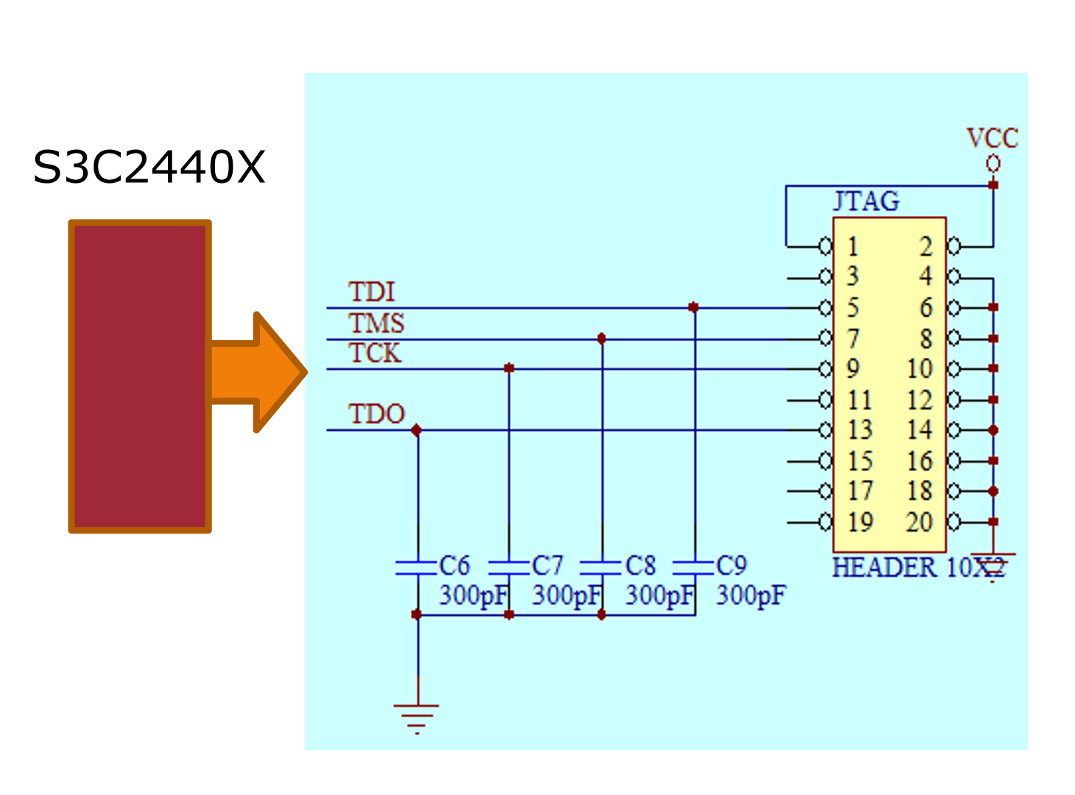
电源与时钟
复位电路
键盘中断
JATG接口
NTRST:此信号可对TAP控制器进行复位，但并非强制要求。通过TMS选择特定的时序亦可实现TAP控制器的复位操作。
TDO：此信号必不可少。TDO为数据输出接口，所有测试芯片内部特定寄存器的数据输出均是通过TDO接口由TCK驱动实现串行输出。
TDI：此信号必不可少。TDI为数据输入接口，所有需要输入测试芯片内部特定寄存器的数据均是通过TDI接口由TCK驱动实现串行输入。
TMS：此信号必不可少。TMS用来控制TAP控制器各个状态之间的转换，通过TMS控制信号可实现TAP控制器不同状态之间的转变。
TCK：此信号必不可少。TCK为TAP控制器提供时钟信号。TAP控制器的所有操作都是由TCK时钟信号驱动。
在14针及20针的接口定义中，之所以出现多个引脚地的定义，应该是为增强信号的抗干扰能力。

